Slide 1
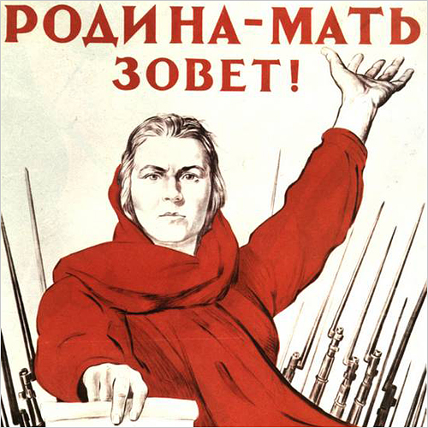

Slide 2
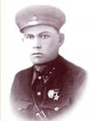
19 июля 1941 года газета «Восточно – Сибирская правда» опубликовала письмо с фронта тайшетца Ивана Степановича Мясникова: «Товарищи земляки Восточной Сибири, помните одно, что победа зависит также и от вашей работы, от производимой вами продукции. Отдайте все для победы над врагом, а мы, сыны Красной армии, оправдаем ваше доверие, сделаем все, чтобы разгромить врага!»
И земляки Ивана Степановича действительно отдавали фронту последнее и крестьяне, труженики. Тайшетский район посылал фронту хлеб, мясо, масло, полушубки, валенки, шапки – ушанки, в госпитали – мёд. Женщины зимними ночами пряли шерсть и вязали рукавицы, крошили табак – самосад, шили кисеты.

Slide 3
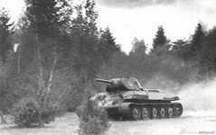
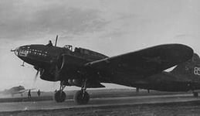
Только в 1942 году от рабочих, служащих и колхозников района в фонд обороны поступило более 846 тысяч рублей и на 3186 тысяч рублей облигаций государственных займов. Кроме того, почти 376 тысяч рублей было внесено на строительство танковой колонны «Иркутский колхозник», и 23474 рубля тайшетцы собрали на авиаэскадрилью.
Всего колхозники Иркутской области, отдававшие на строительство новой техники личные сбережения, собрали 58 миллионов рублей и 5 килограммов золота.

Slide 4
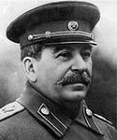
ТЕЛЕГРАММА
Город Тайшет Иркутской области, директору средней школы тов. Губенко, секретарю комитета ВЛКСМ тов. Герасименко, председателю месткома тов. Димиденко.
Прошу передать учащимся, учителям и техническим работникам средней школы гор. Тайшета, собравшим 15000 рублей на строительство танков «Иркутский колхозник», мой горячий привет и благодарность Красной армии.
И. Сталин.

Slide 5
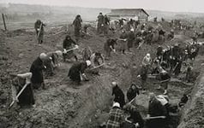
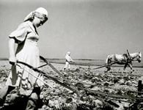
Когда земля от крови стыла, Когда горел наш общий дом, Победу труженики тыла Ковали праведным трудом.

Slide 6
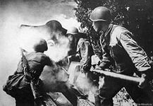
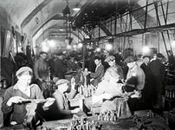
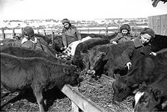
Когда фашизму рвали тело Отцы, мужья и сыновья, В тылу бурлило и кипело – Трудилась Родина моя.

Slide 7
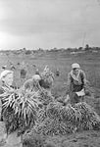
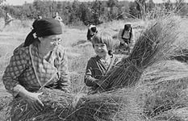
Сильнее стали женщин плечи, взрослели дети на глазах. Горели доменные печи, рожь колосилась на полях.

Slide 8
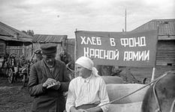
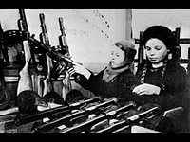
Все для Победы! Все для фронта! А сами – в поле и к станку, Чтобы отправить хлеб и танки. На фронт солдату-мужику.

Slide 9
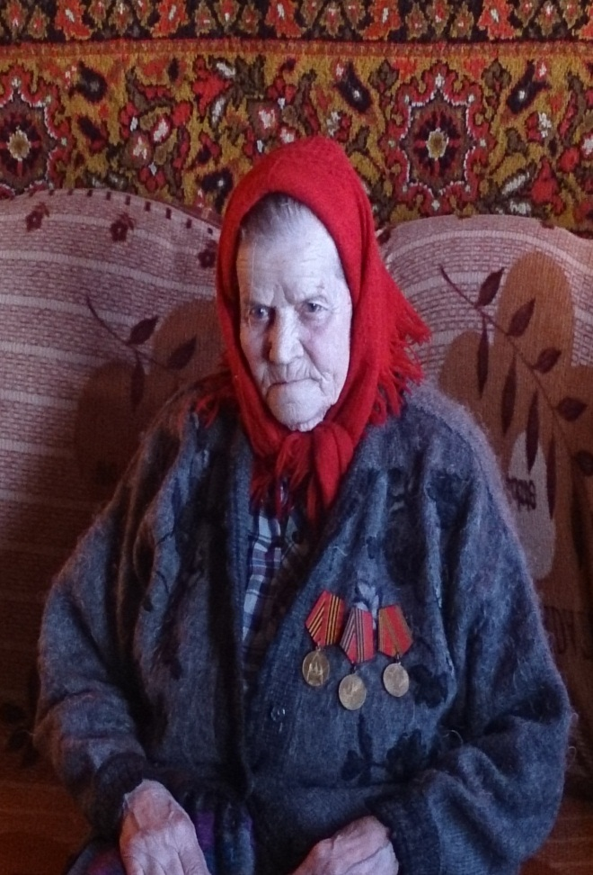
Гусева Анна Григорьевна
Родилась 30 января1923 года в деревне Авдюшина Тайшетского района Иркутской области в крестьянской семье. В 1937году окончила 7 классов и поступила на мастера сыровика на приёмку леса, на двухгодичный курс. Когда сообщили о войне, мне в то время было 17 лет. Семья была из 12 человек( шесть сестёр и четыре брата).
22 июня 1941 года в селе должен быть праздник в связи с окончанием весенних полевых работ. Взрослые поехали на праздник, который должен быть на берегу реки Бирюса в красивейшем уголке природы, но вместо праздника было объявлено о вероломном нападении фашистской Германии.

Slide 10
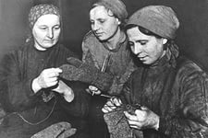
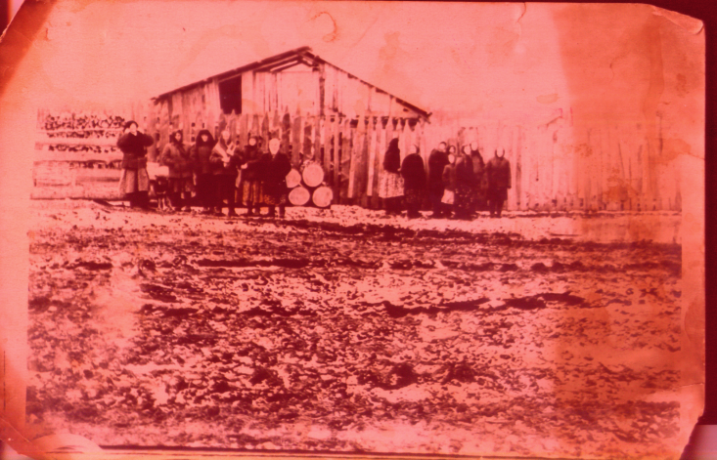
И с первого дня войны и в последующие дни мужчинам вручали повестки, и они отправлялись на фронт. В колхозе остались женщины, старики и дети, на плечи которых легли все тяготы военной поры. Пришлось подросткам работать в поле от зари и до зари без выходных и только в сильный дождь могли отдохнуть.
Хоть очень тяжело было, но все старались, убирали всё, что вырастили. Не было ни взрослых, ни детей, которые бы отлынивали от работы, даже малые дети – семи – десяти лет собирали колоски, чтоб в поле не пропало ни зернышка, плавили лес. Ждали хороших вестей с фронта и своим трудом помогали бить фашистов. Вязали перчатки и варежки для фронта. Собирали золу для удобрения. Об окончании войны узнала по радио, когда ездила в Тайшет.

Slide 11
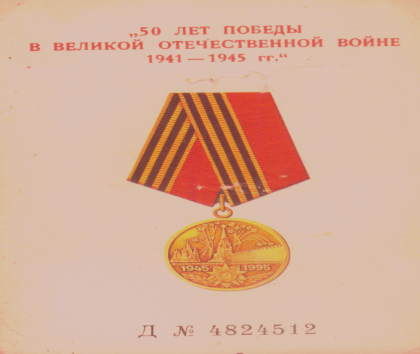
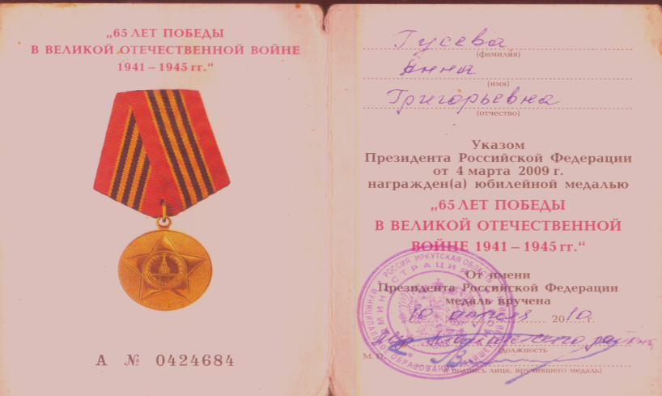
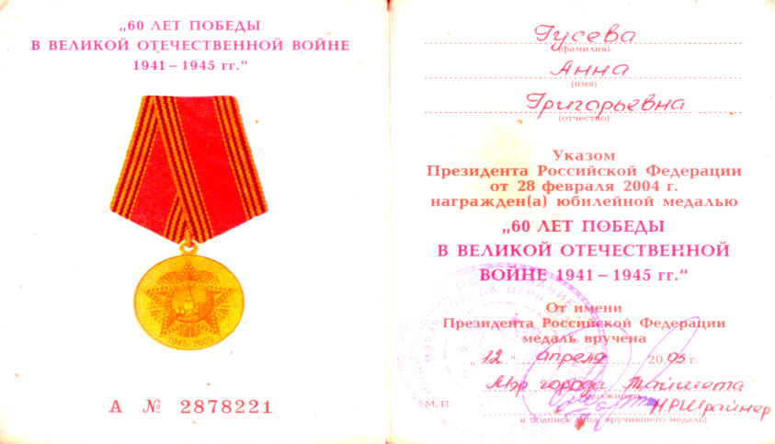
Награды:

Slide 12
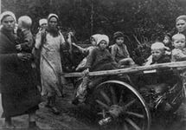
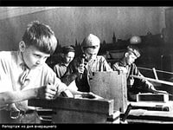
Все отдавали: силы, средства… Война тащила за собой. Детей, не ведающих детства, И женщин с горькою судьбой.

Slide 13
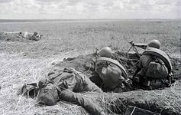
Кто был в окопах, те – герои, Остановившие фашизм, Но тыл решительным настроем. Не меньший выдал героизм.

Slide 14
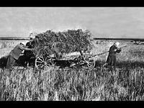
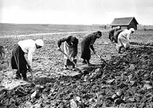
Жива еще в потомках память. Тех героических времен – Советским труженикам тыла. Низкий наш земной поклон!

